Slide 1
POWERPOINT
ENTER TEXT

Slide 2

目录
Enter content
1
ENTER THE TITLE
2
ENTER THE TITLE
3
ENTER THE TITLE
4
ENTER THE TITLE

Slide 3
3
使用RSA进行UML建模演示
本段将介绍RSA的主界面及建立UML模型的过程

Slide 4
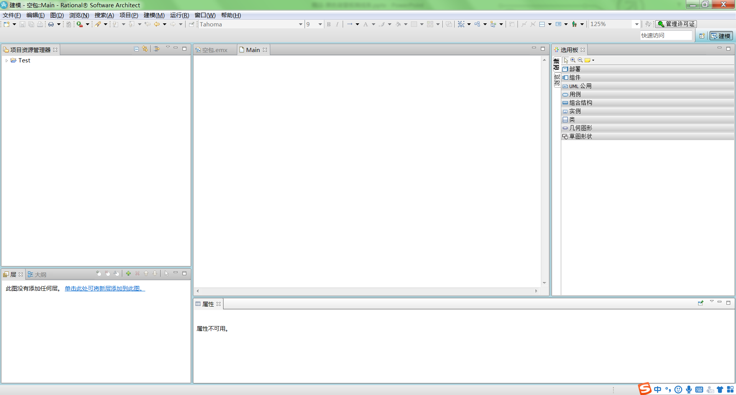
进入RSA
主界面

Slide 5

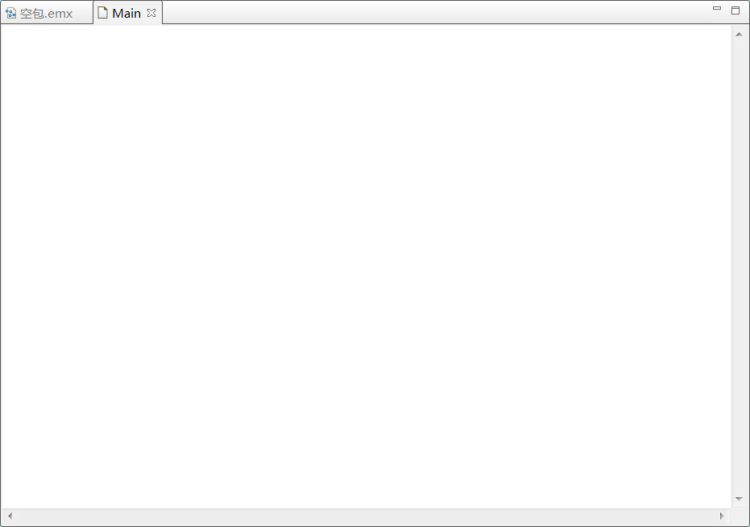
主要功能分区
RSA的项目资源管理器，用以查看工作项目及项目下的文档结构
主要工作区域，可以在上面进行UML建模，新建UML事物、关系、图。

Slide 6
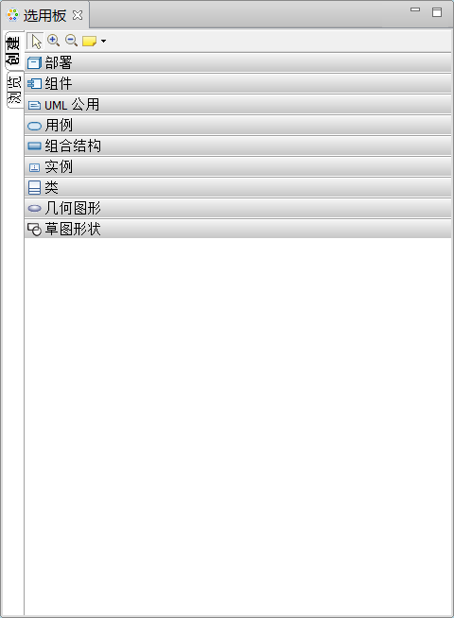
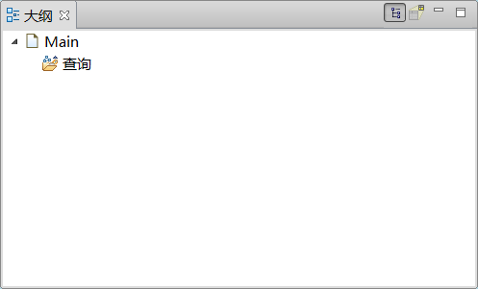
主要功能分区
大纲。查看当前项目的组织结构。
选用板。选择UML的构造块，直接在工作区域上进行创建。

Slide 7
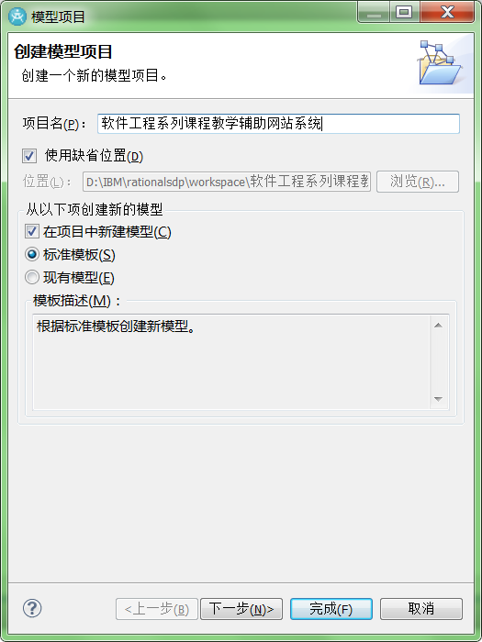
以建立软件工程系列课程教学辅助网站为例
1
选择新建模型项目

Slide 8
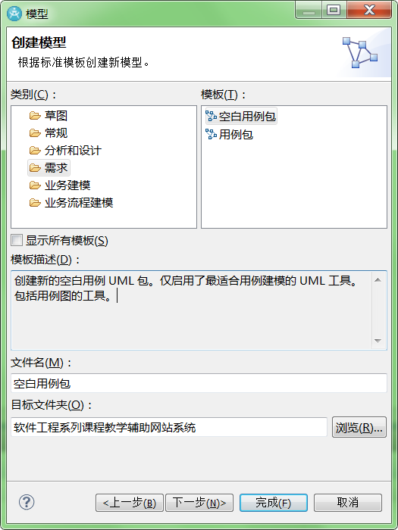
1.用例图：需求——用例包
2
点击下一步，选择需求->空白用例包

Slide 9
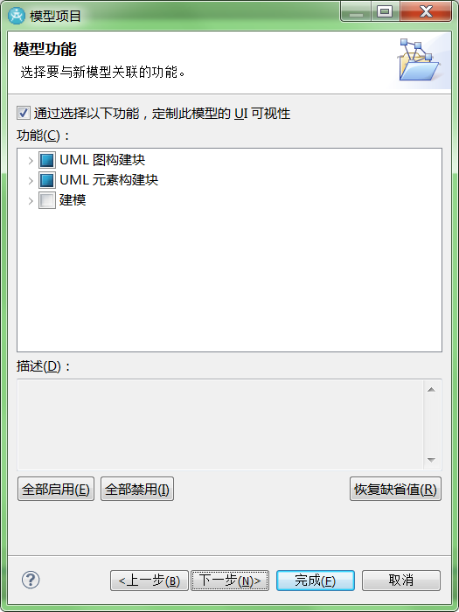
2
选择模型功能，保持默认

Slide 10
3
选择模型功能，保持默认

Slide 11
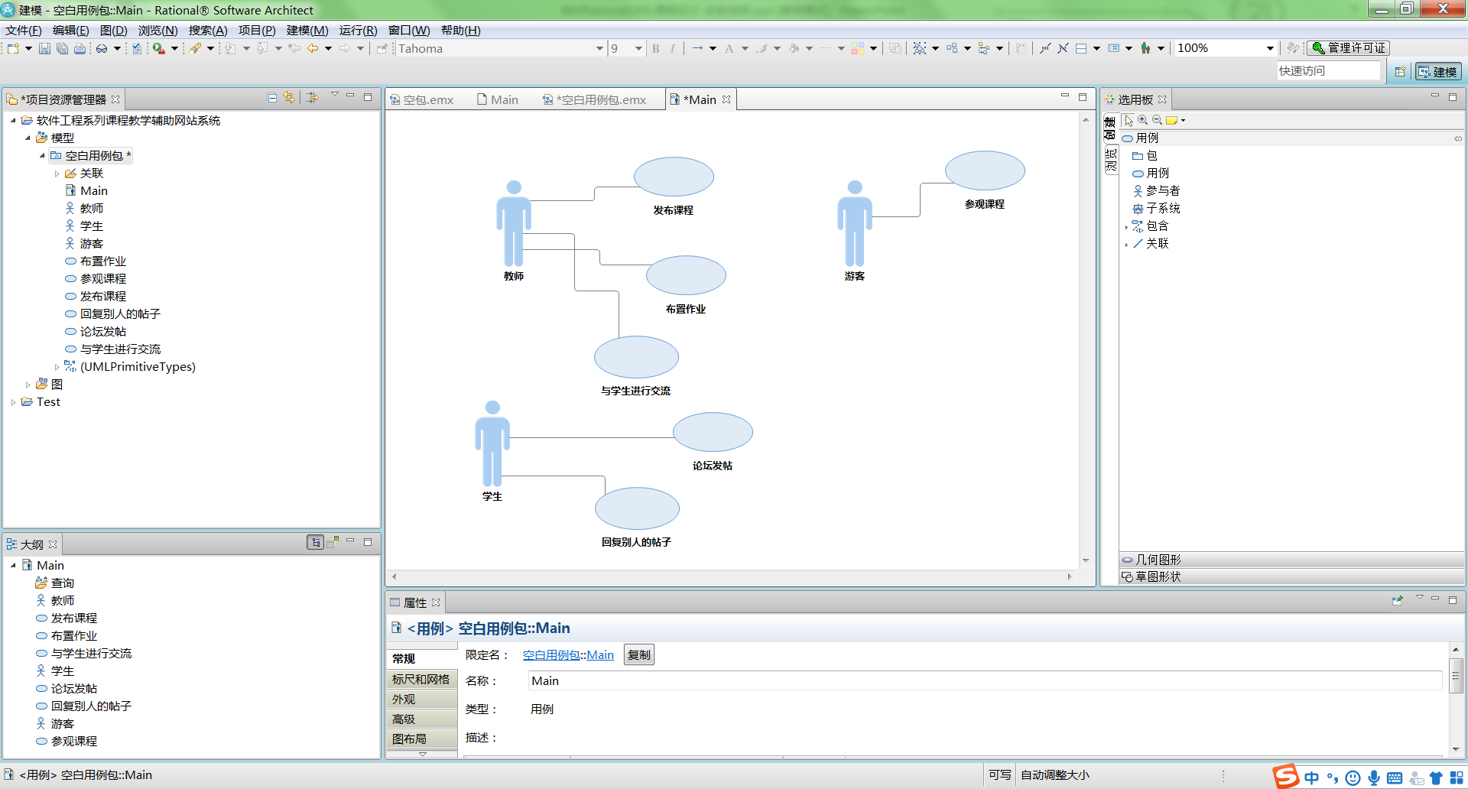
4
建立一个样例的用例图

Slide 12
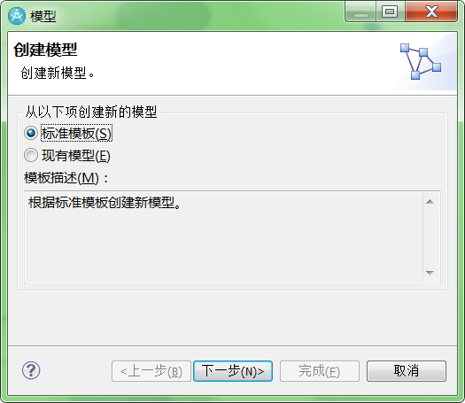
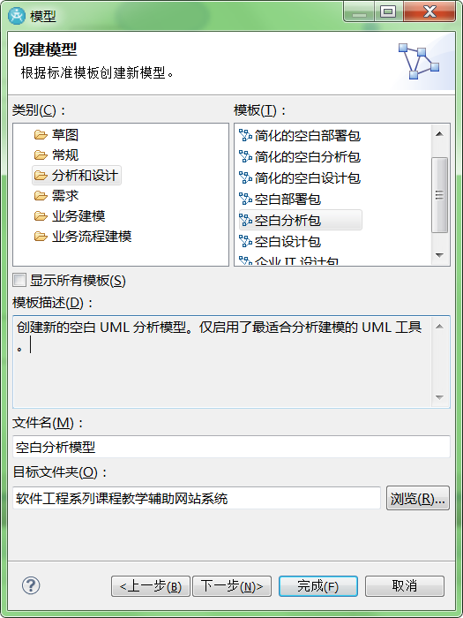
2.类图：创建分析模型—空白分析包
右击项目资源管理器的模型，点击创建模型。点击下一步，从分析与设计条目中选择空白分析包，点击完成
1

Slide 13
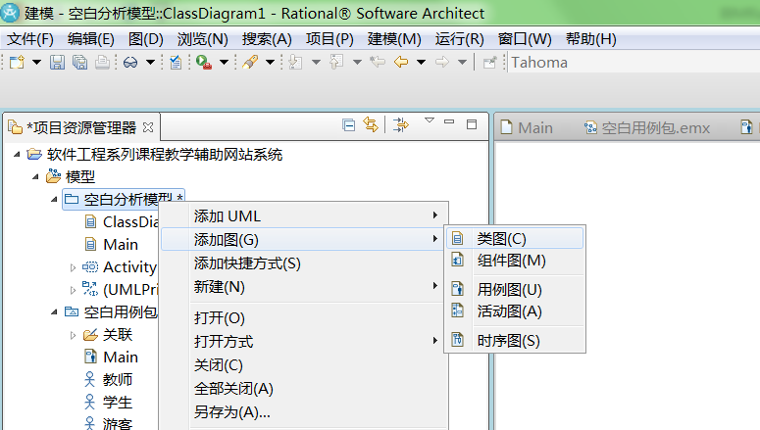
2
右击空白分析模型，选择添加图->类图

Slide 14
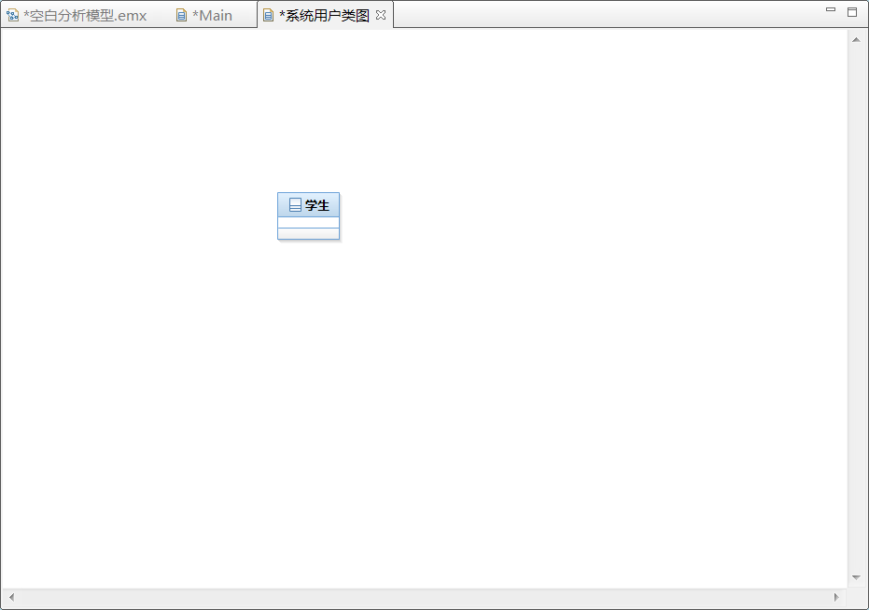
3
创建一个学生类

Slide 15
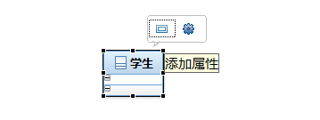
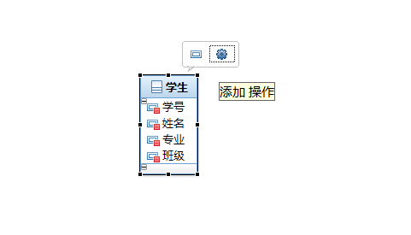
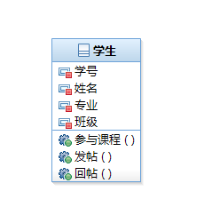
4
新增属性
5
新增操作

Slide 16
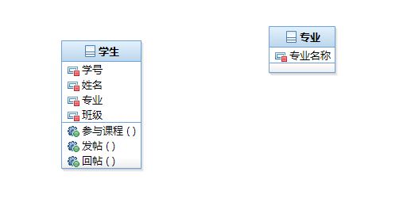
6
再创建一个专业类

Slide 17
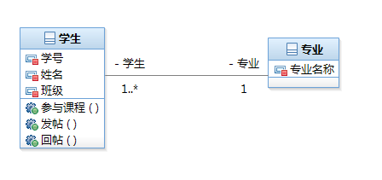
7
增加关联，修改多重性

Slide 18
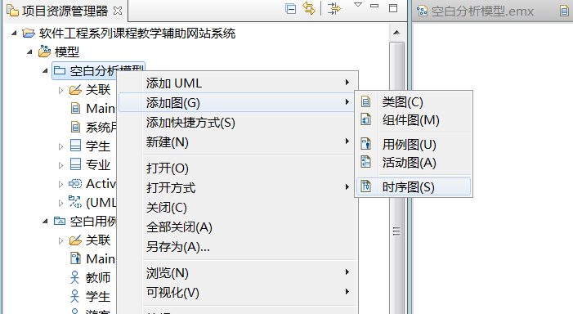
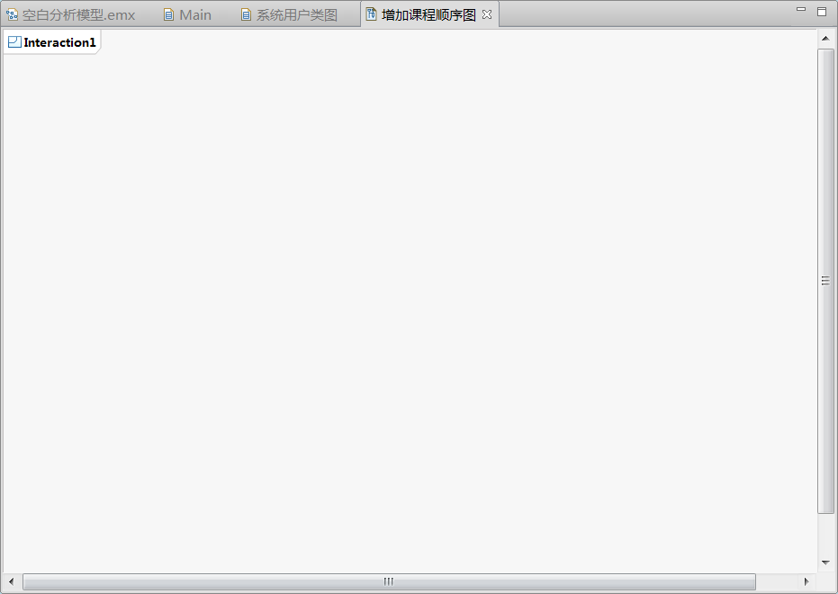
3.顺序图
右击项目资源管理器的空白分析模型，选择添加图，选择时序图
1

Slide 19
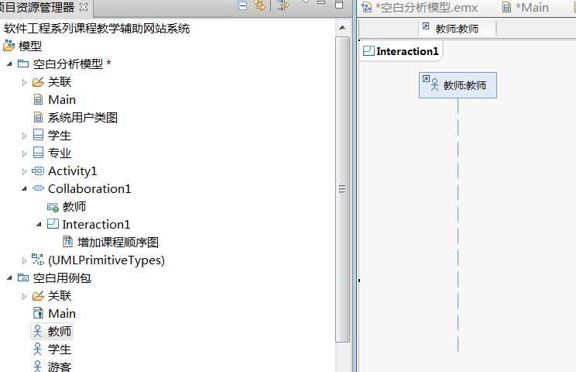
2
将空白用例包中的教师用例拖入顺序图中

Slide 20
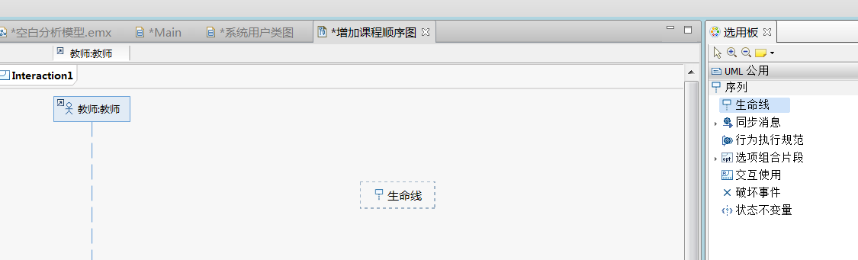
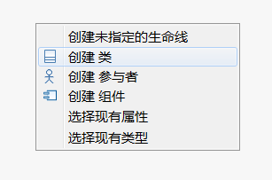
3
选择UML公用中的生命线，在顺序图中创建类

Slide 21
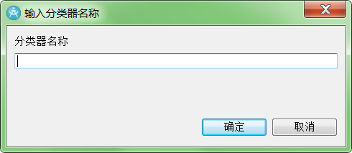
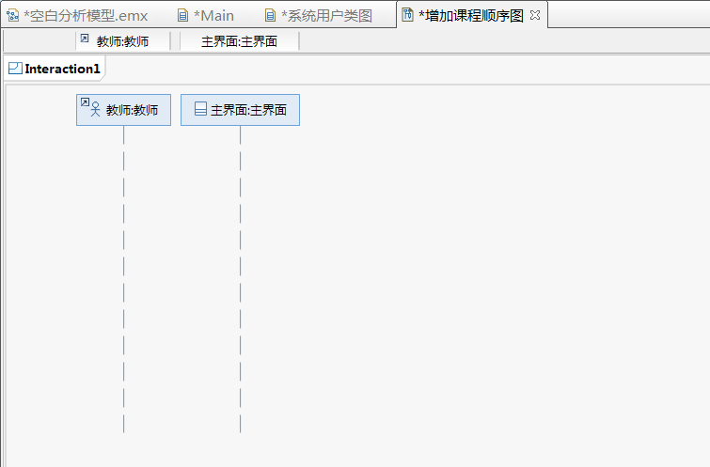
4
输入分类器名称，增加参与的对象，边界类主界面

Slide 22
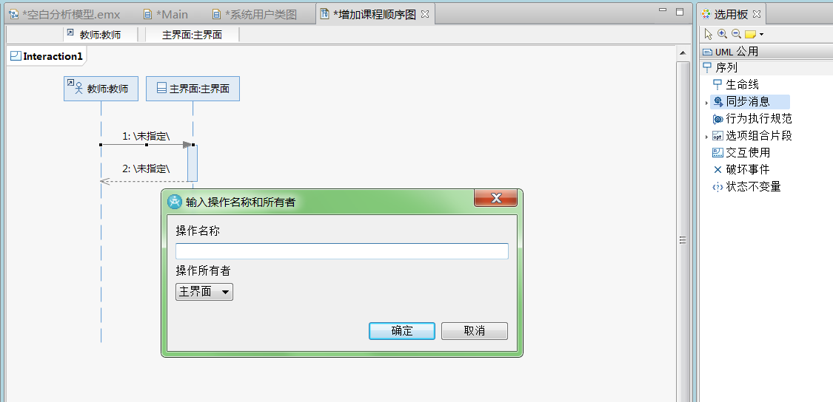
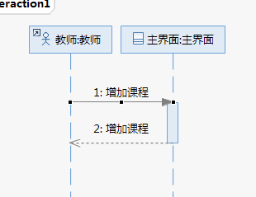
5
增加消息

Slide 23
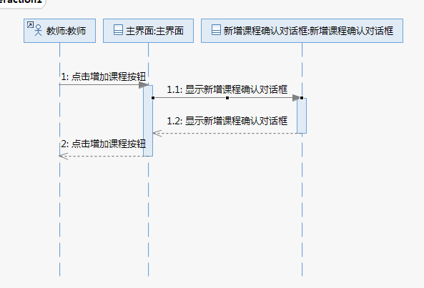
6
在顺序图图中再增加“新增课程确认对话框”类，并增加消息

Slide 24
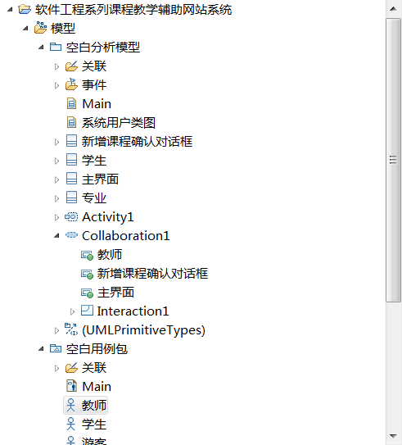
7
可见顺序图列表中同步增加了主界面类及新增课程确认对话框类

Slide 25
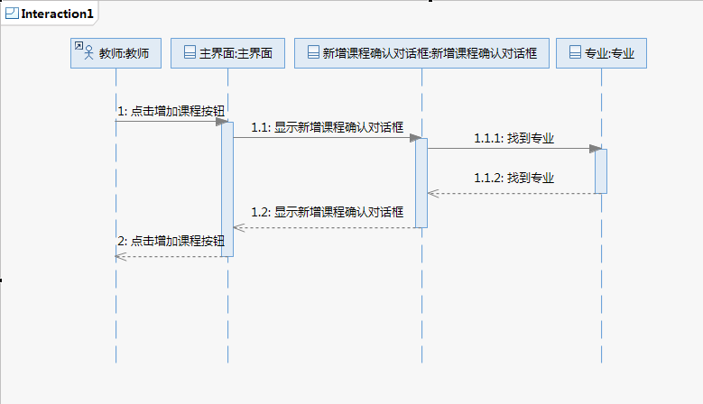
8
从已有分析模型将专业类移过来，并增加消息

Slide 26
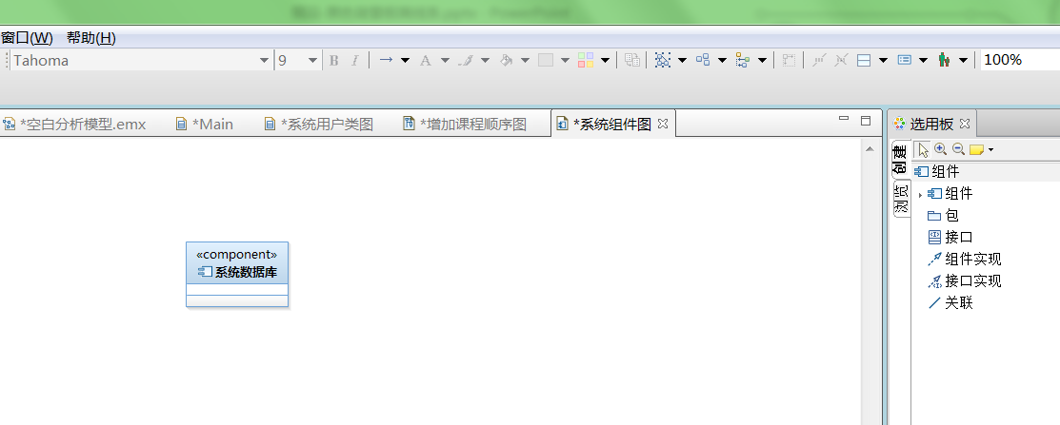
4.组件图
右击项目资源管理器的空白分析模型，选择添加图，选择组件图
1

Slide 27
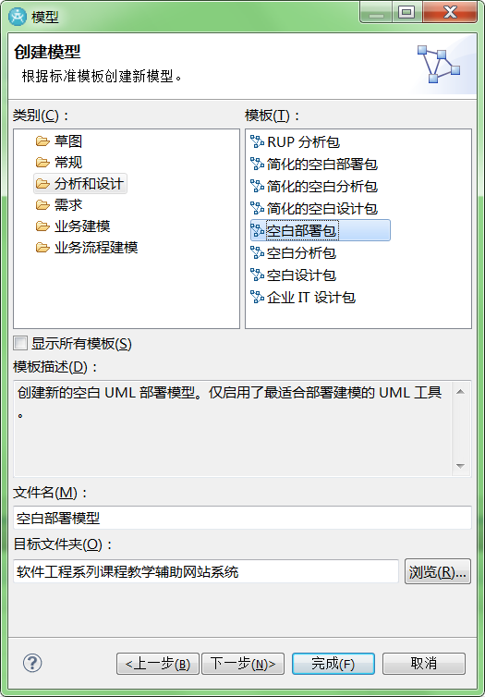
5.部署图
右击项目资源管理器的模型，点击创建模型。点击下一步，从分析与设计条目中选择空白部署包，点击完成
1

Slide 28
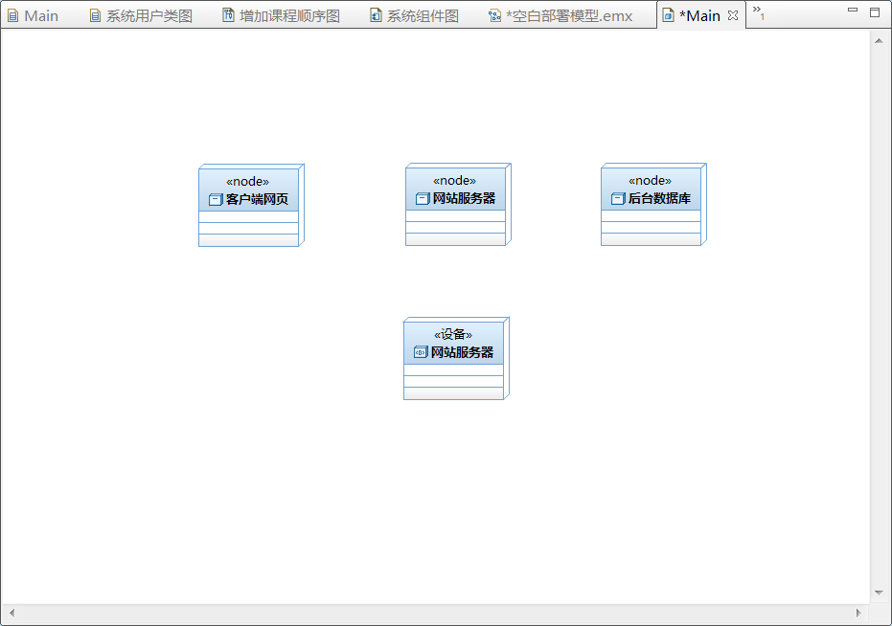
创建设备与结点
2

Slide 29
ENTER TEXT
ENTER TEXT
ENTER TEXT
ENTER TEXT
Albert Einstein: Logic will get you from A to B. Imagination will take you everywhere.
Albert Einstein: Logic will get you from A to B. Imagination will take you everywhere.
Albert Einstein: Logic will get you from A to B. Imagination will take you everywhere.

Slide 30
ENTER TEXT
Albert Einstein: Logic will get you from A to B. Imagination will take you everywhere.
Albert Einstein: Logic will get you from A to B. Imagination will take you everywhere.

Slide 31
ENTER TEXT
1
Albert Einstein: Logic will get you from A to B. Imagination will take you everywhere.

Slide 32
ENTER TEXT
2
3
1
Albert Einstein: Logic will get you from A to B. Imagination will take you everywhere.
Albert Einstein: Logic will get you from A to B. Imagination will take you everywhere.
Albert Einstein: Logic will get you from A to B. Imagination will take you everywhere.

Slide 33
ENTER TEXT
ENTER TEXT
ENTER TEXT
Albert Einstein: Logic will get you from A to B. Imagination will take you everywhere.
ENTER TEXT
Albert Einstein: Logic will get you from A to B. Imagination will take you everywhere.
Albert Einstein: Logic will get you from A to B. Imagination will take you everywhere.

Slide 34
且听下回分解
欲知后事

